Slide 1
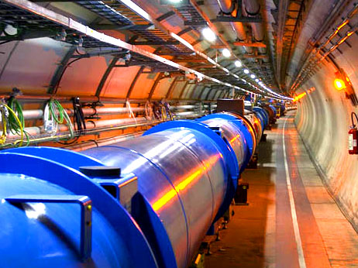
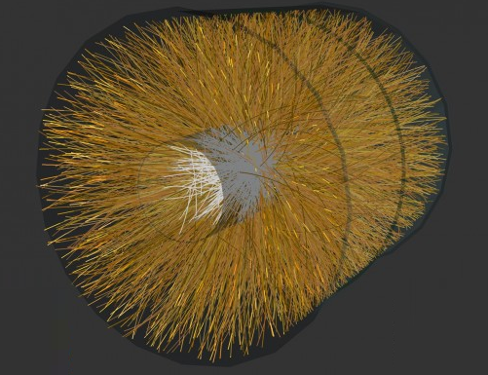
Részecskegyorsítókkal az Ősrobbanás nyomában
avagy a tökéletes kvarkfolyadék
Csanád Máté (ELTE Atomfizikai Tanszék)

Slide 2
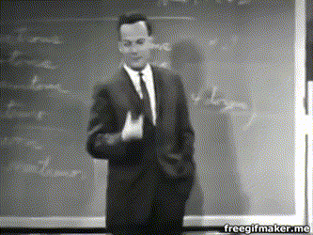

„Új természeti törvények felfedezéséről”
„Általában az alábbi módon keressük az új természeti törvényeket.
Első lépésben felteszünk egy elméletet.
Aztán megvizsgáljuk a feltételezésünk következményeit, hogy lássuk, mit jelentene, ha az elméletünk igaz lenne.
Majd a számítások eredményeit összehasonlítjuk a Természettel, közvetlenül a megfigyelésekkel, kísérlet vagy tapasztalat által, hogy lássuk, működik-e.
R. P. Feynman, 1964
Ha ellentmond a kísérleteknek, akkor az elméletünk hibás.
Ebben az egyszerű állításban van a tudomány kulcsa.
Nem számít, milyen szép az elméletünk, nem számít, milyen okosak vagyunk, hogy ki találta ki az elméletet, hogy őt hogy hívják — ha ellentmond a kísérleteknek, akkor hibás.” /Richard P. Feynman/

Slide 3
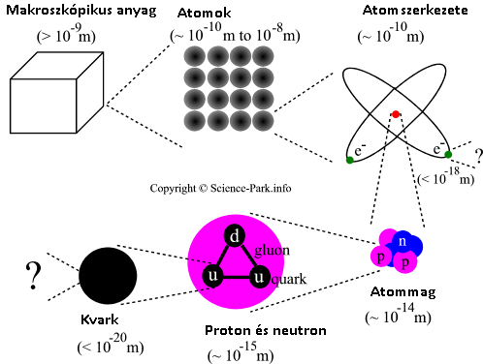
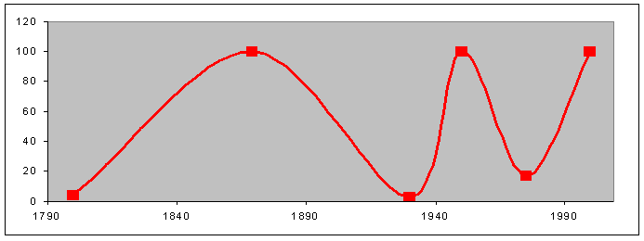
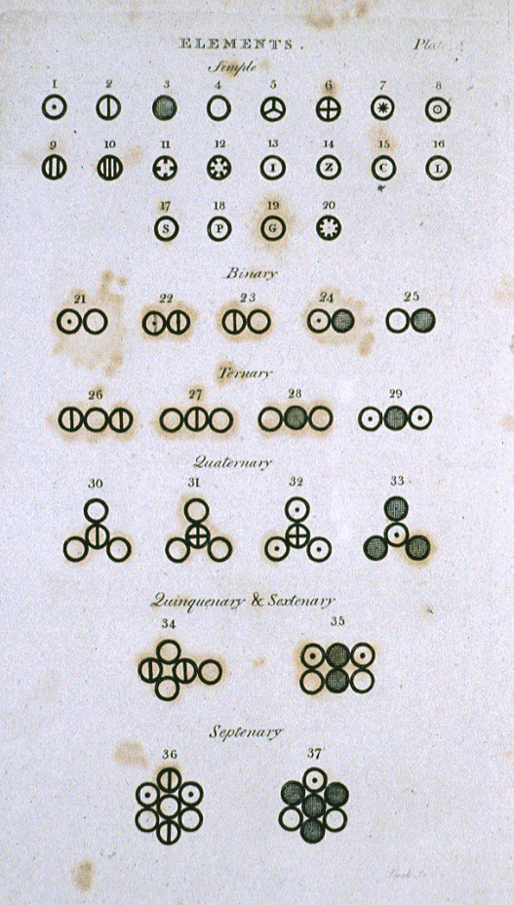
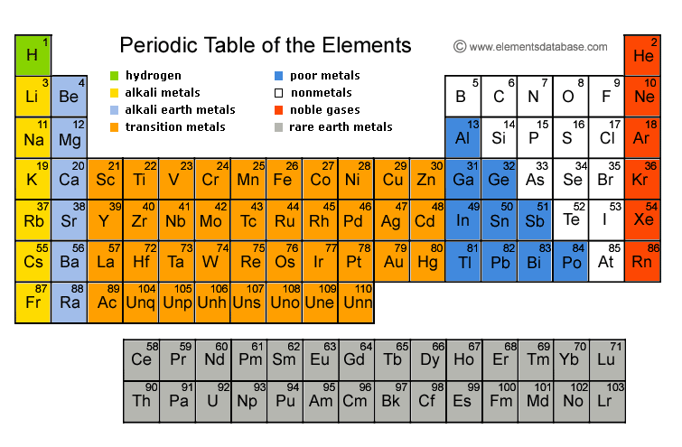
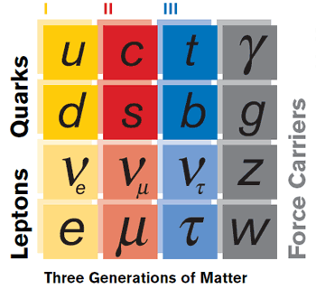
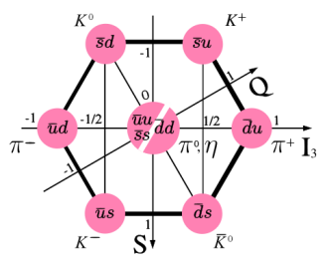
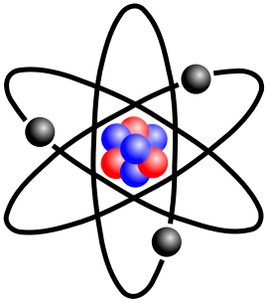
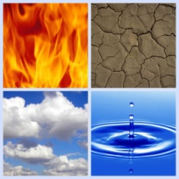
Miből van, hogy működik a világ?
Ókor: négy elem, majd rengeteg különböző anyag
1789: Dalton elemei 33
1869: atomok, periódusos rendszer ~100
1930: proton, neutron, elektron 3
1930-1960: „hadronok” ~100
1975: standard modell 4
~2000: elemi részek sok altípusa ~100
Még elemibb részecskék? ??

Slide 4
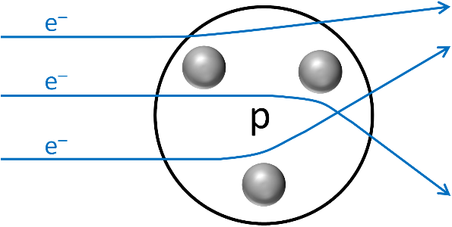
A részecskefizika módszere
Nagyenergiás ütközésekben keletkeznek új részecskék
Hasonlat:
Szétrepülő alkatrészek, ritkán új
modellek állnak össze
Így vizsgálták a proton szerkezetét is
Felbontás: $≈hc/E$, protonméret: 1 GeV
Részecsegyorsítók!

Slide 5
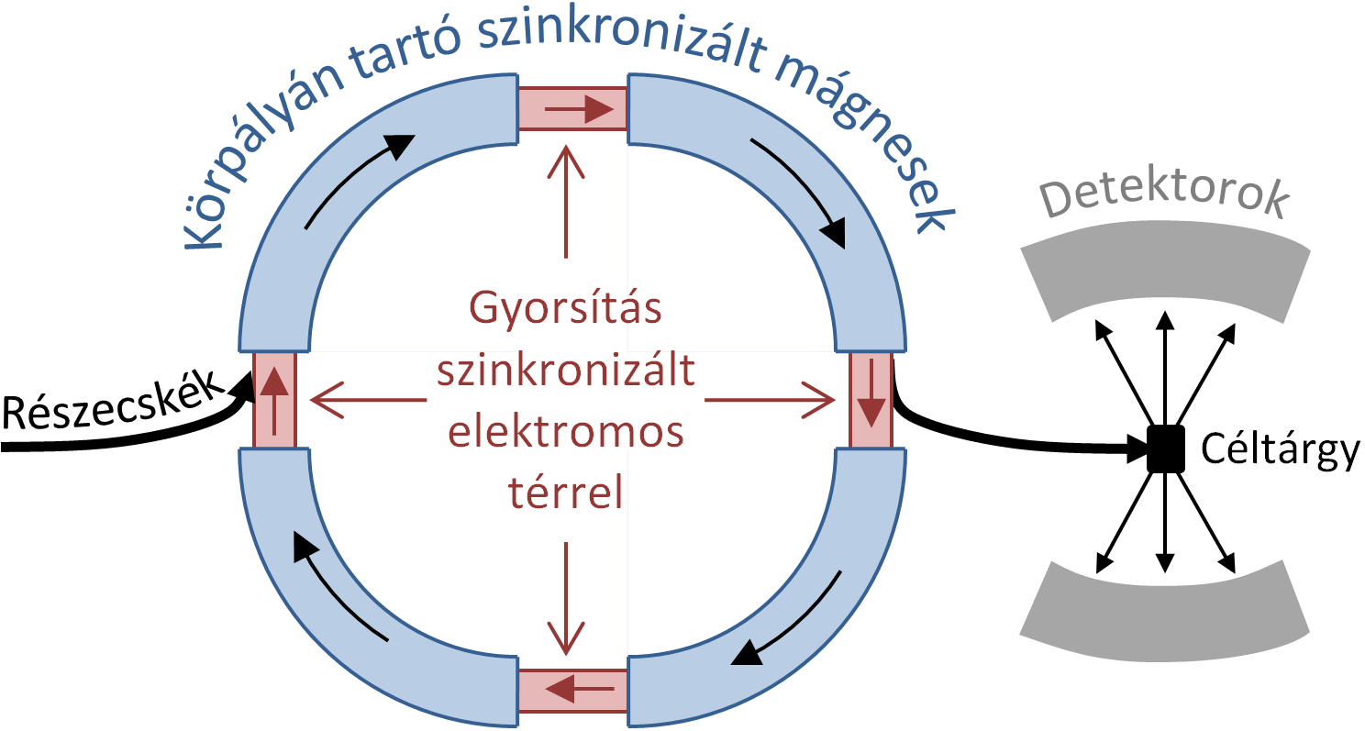
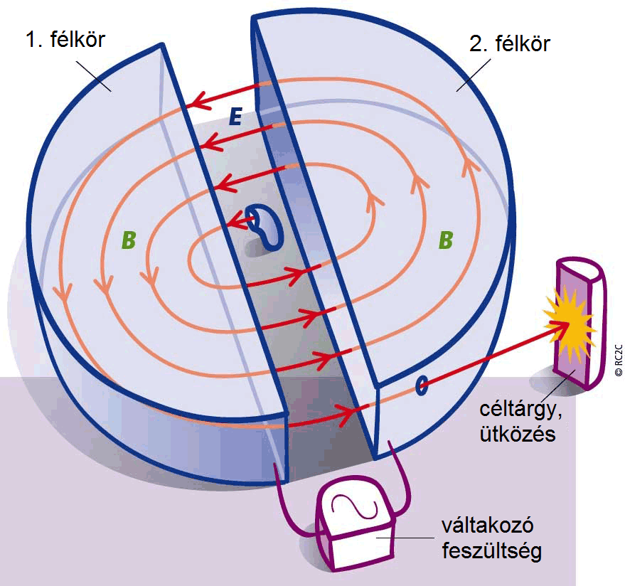


Részecskegyorsítók
$$\vec{E}$$
Gyorsítás: elektromos tér (feszültség)
Pályán tartás: mágneses tér (fókuszálás is!)
Ciklotron: félkörök között gyorsítás
Szinkrotron: fix körpálya
$$\vec{B}$$

Slide 6
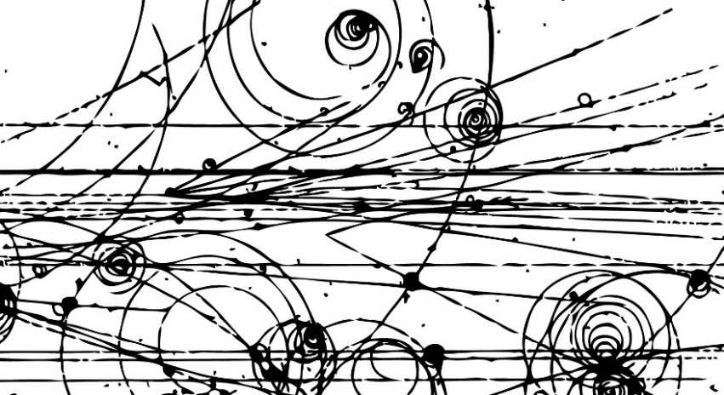
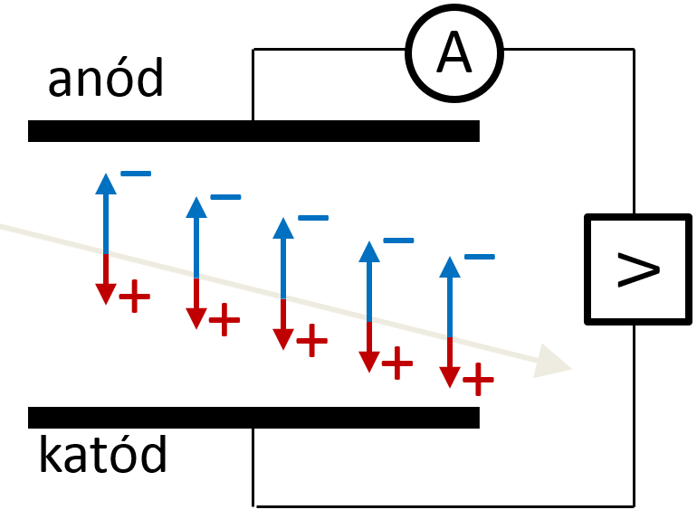
Részecskedetektorok
Buborékkamra: túlhevített folyadék, buborékképződés
eredmény lefényképezése
Ködkamra: túltelített gőz,
cseppképződés, fényképezés
Ionizációs detektor: áthaladó
részecske ionizál, elektronikus
észlelés
Szcintillációs detektor: sugárzás
hatására felvillanás
Félvezető detektor: digitális
fényképező CCD chiphez hasonló
Sok Nobel-díj a témában:
Wilson, Glaser, Charpak,

Slide 7
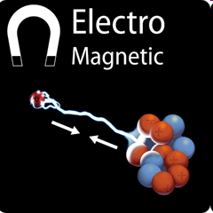
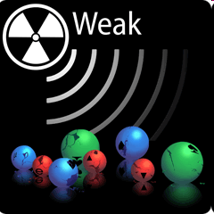

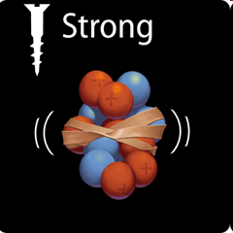
Kölcsönhatások és közvetítőik
Elektromos és mágneses:
  Közvetítő: foton
  Molekulák, fény
  Telefon, számítógép, …
Gyenge kölcsönhatás
  Közvetítő: W, Z bozon
  Radioaktivitás
Erős kölcsönhatás: gluon
  Atommagokat összetartó erő
  Nap működtetője
Gravitáció
  Rövid távon a leggyengébb
  Alapvetően más:
  „téridő görbülete”

Slide 8
A részecskék Standard Modellje
Három kölcsönhatás: elektromágneses, erős, gyenge
Közvetítő bozonok szerepe
Hétköznapi anyag: u, d kvarkok és elektronok
Ősrobbanás utáni ezredmp.: erős kcsh a legfontosabb
fermionok
kölcsönhatás
bozonok
u
up
c
charm
t
top
g
gluon
H
Higgs bozon
kvarkok
erős
d
down
s
strange
b
bottom
γ
foton
elektro-mágneses
gyenge
e
electron
μ
muon
τ
tau
Z
Z bozon
leptonok
ν_{e}
electron neutrino
ν_{μ}
muon neutrino
ν_{τ}
tau neutrino
W
W bozon

Slide 9
Miért vizsgáljuk az erős kölcsönhatást?
Az erős kölcsönhatás megismerése
  ~1930: erős kölcsönhatás felfedezése
  ~1970: erős kölcsönhatás magyarázata
  ~1990: óriás részecskegyorsítók
Hasonlat: elektromosság felfedezése
  1750-90 – Elektromosság
  1830-70 – Elméleti leírás
  1876 – Telefon
  ~1900 – Televízió, számítógép
  ~1970 – Mobiltelefon, Internet
Talán 20-50-100 év múlva konkrétan hasznosítjuk az erős kölcsönhatást!

Slide 10
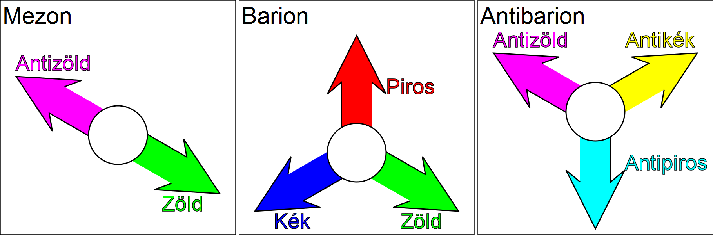
Az erős kölcsönhatás
Kvarkok kölcsönhatása
Erő közvetítője: gluon (elektromosság: foton)
Elektromos kölcsönhatás: elektromos töltés (+, –)
Erős kölcsönhatás: színtöltés
  piros, zöld és kék ill. magenta, cián és sárga
Megfigyelhető mezonok és barionok: színsemlegesek („fehérek”)
Kvarkok megfigyelhetőek mezonokon v. barionokon kívül?

Slide 11
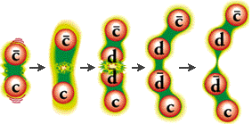
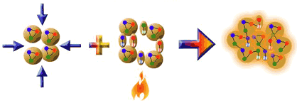
A kvarkbezárás
Szabad kvarkok nem figyelhetőek meg
Összetett részecskék vagy
2: mezon, 3: barion
Távolodás: energia
Újabb kvarkok!
Újra bezáródnak
Ellentéte: aszimptotikus szabadság
Óriási hőmérsékleten
kiszabadulhatnak?
u
c
d
u
c

Slide 12
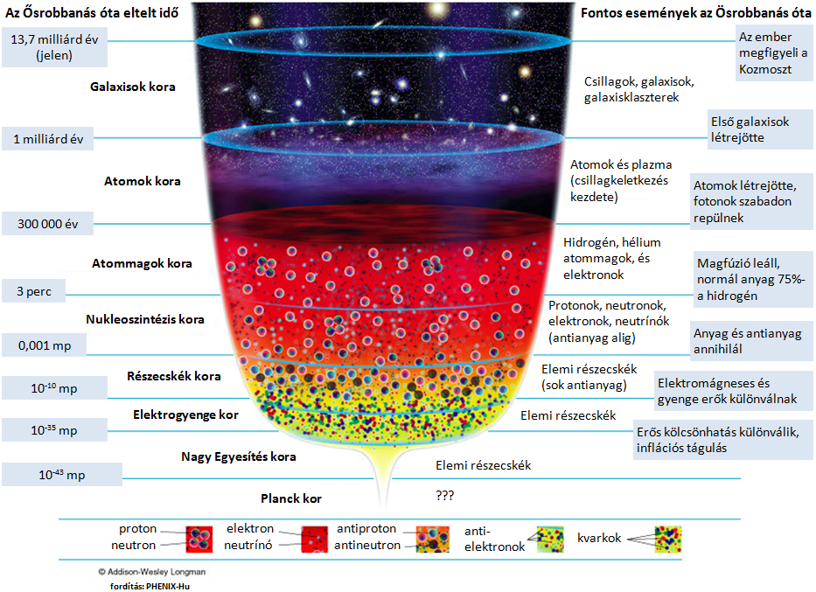
A Világegyetem története
Ősrobbanás:
0 másodperc
Jelen:
13,7 mrd év
Nem mindig léteztek:
  Galaxisok
  Csillagok
  Atomok
  Atommagok
  Proton, neutron
Meddig tudunk visszamenni elméleti modellekkel?

Slide 13
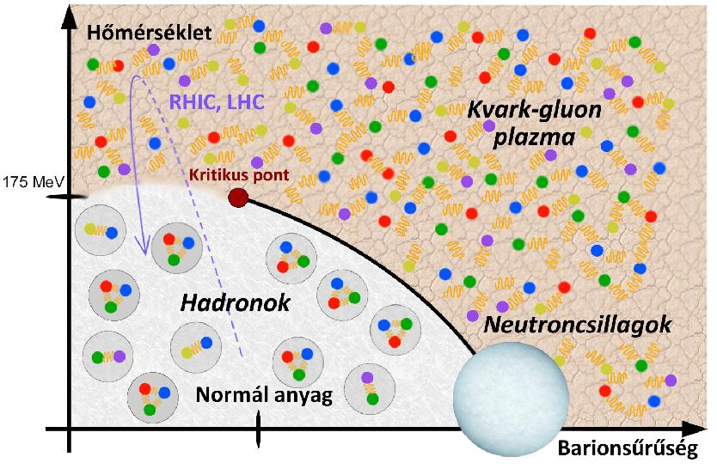
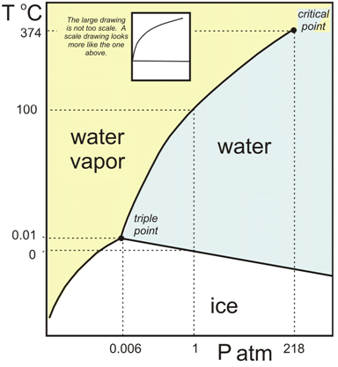
A maganyag fázisai
Fázisdiagram: állapotjelzők – fázisok
Maganyag: T_{c} ≈ 2 ∙10¹² K felett kvarkanyag (elm. & kís.)
Kísérleti módszer: részecskegyorsítók, atommagütközések
Víz
Maganyag
2 billió Kelvin

Slide 14
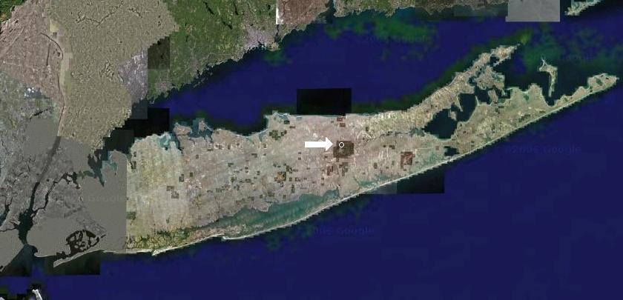
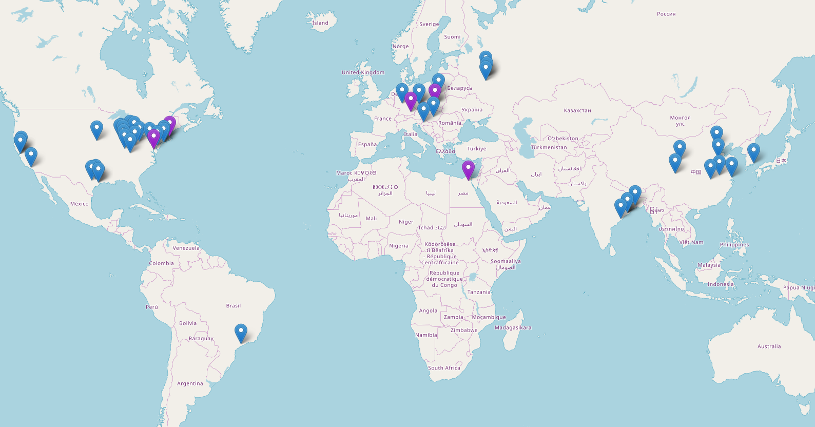
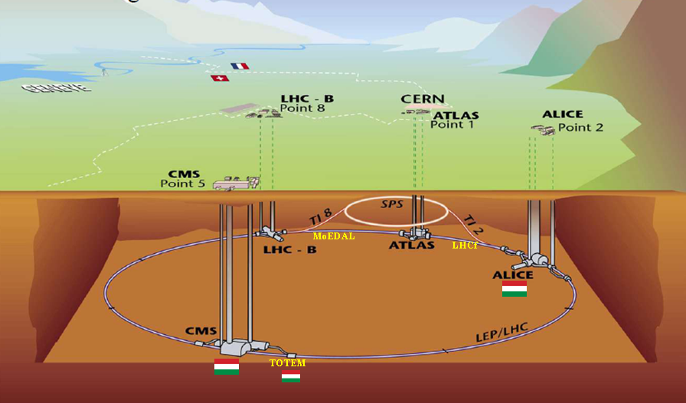

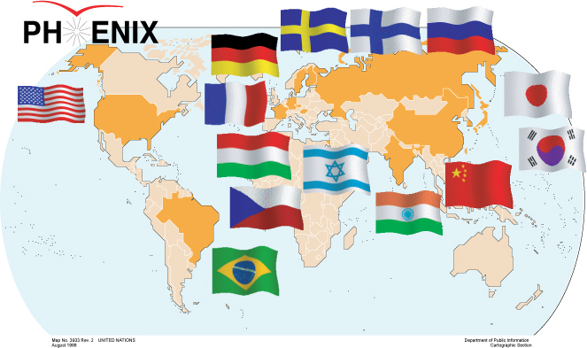

Kutatási helyszínek: RHIC, CERN
RHIC (Relativistic Heavy Ion Collider)
  New York, Long Island mellett, 3.8 km
LHC (Large Hadron Collider)
  Genf mellett, Svájc és Franciaország határán, 27 km
ELTE részvétel

Slide 15
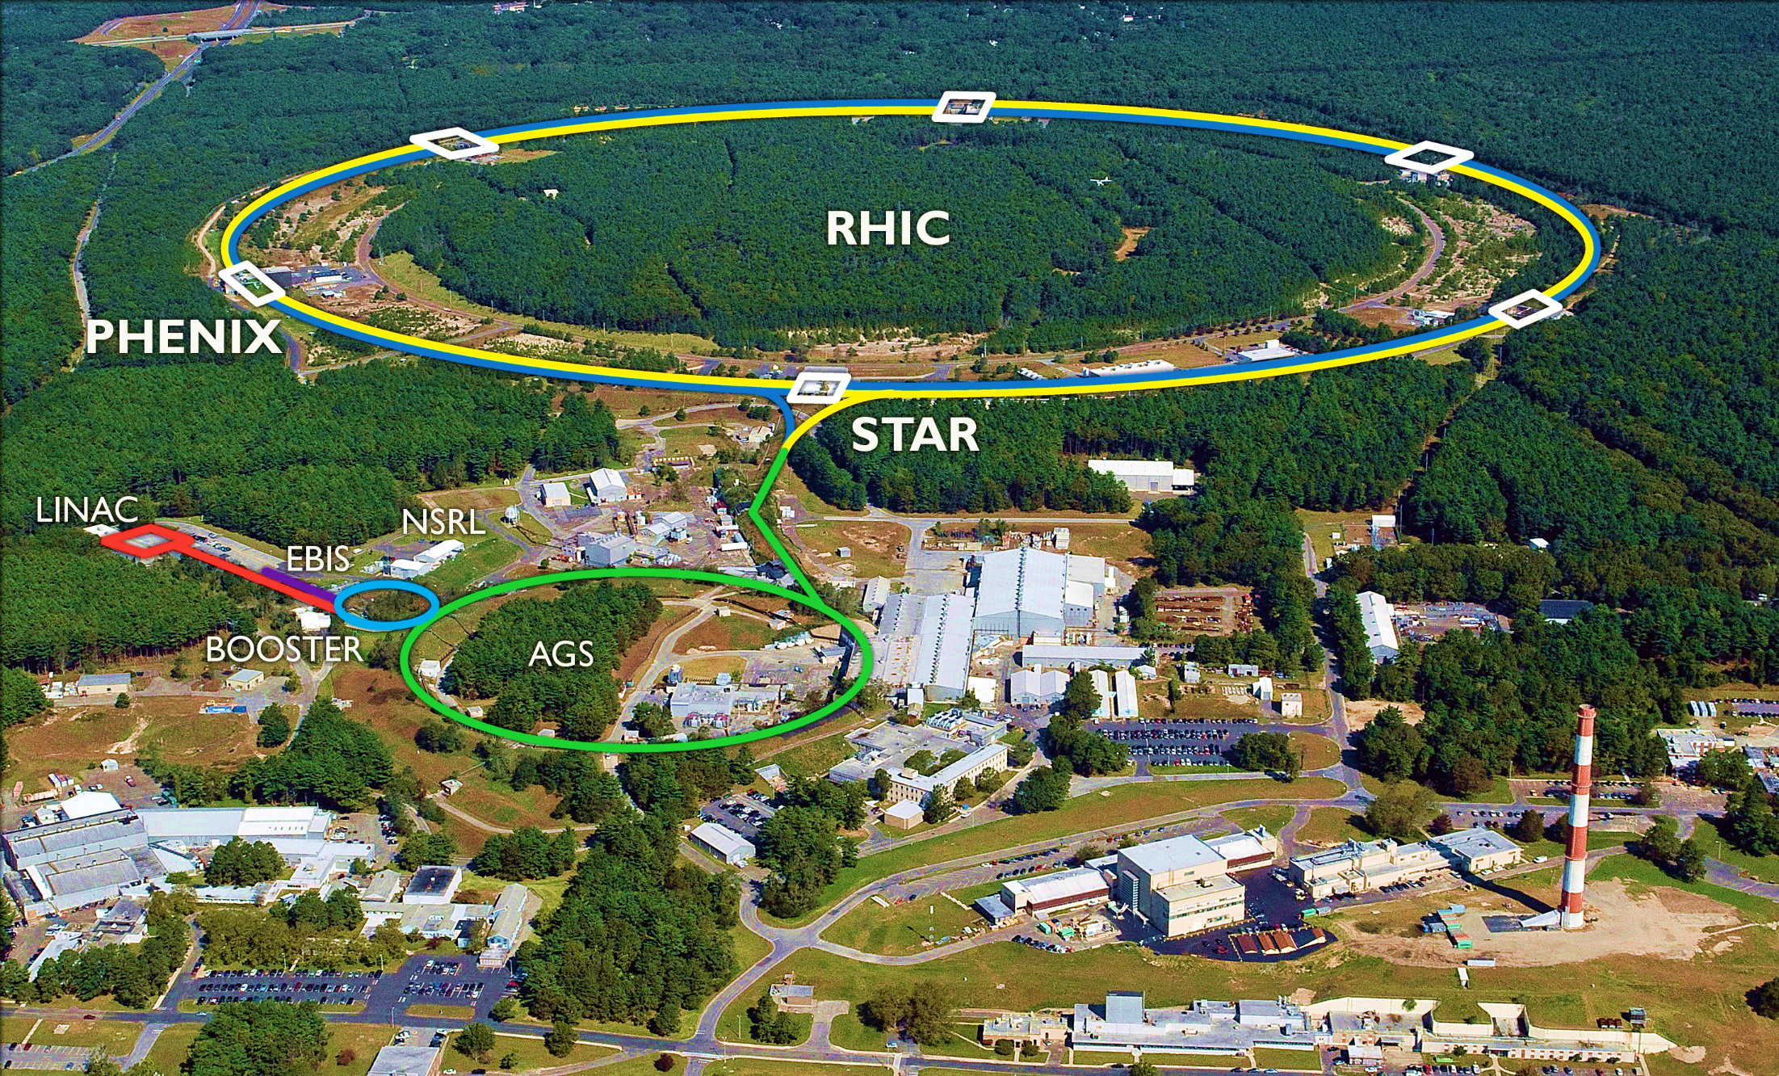
Légifotó a RHIC-ről

Slide 16
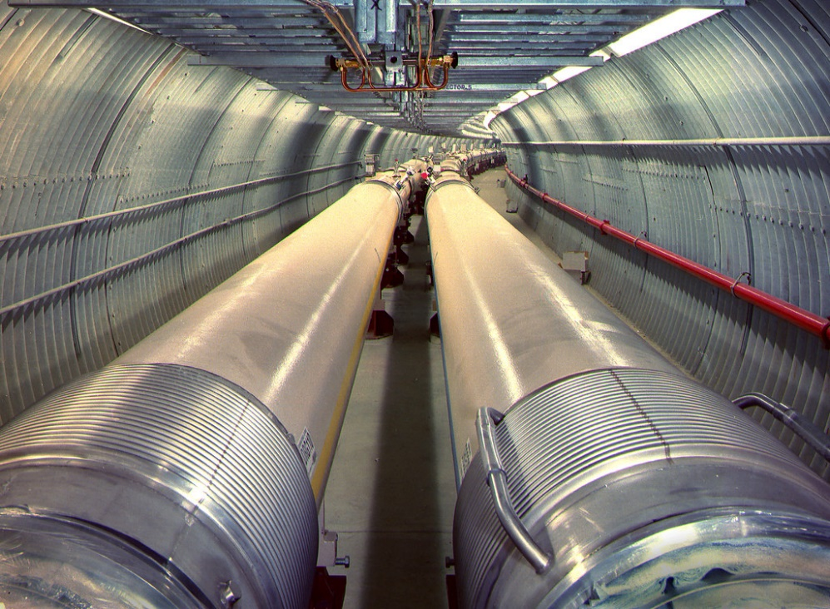
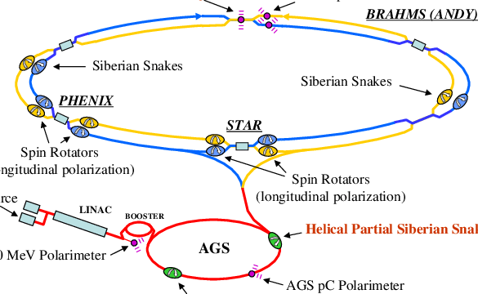
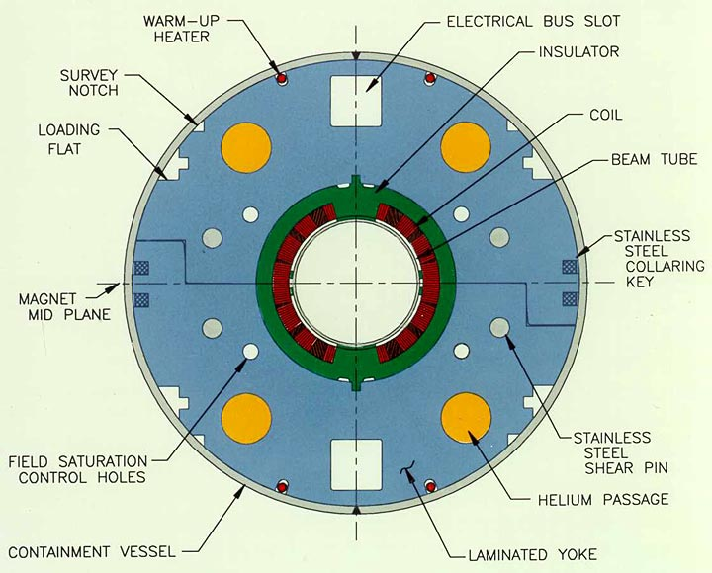
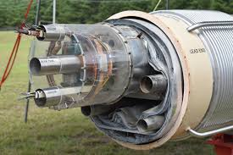
A RHIC számokban
Két 4 km-es gyűrű
99,995% fénysebesség
111 atomcsomag
80 000 kör/másodperc
Sokezer ütközés/másodperc
1740 szupravezető mágnes
21000 km szupravezető drót
25 tonna 4,2 K hélium
0,00005 mg arany évente

Slide 17



A CERN, az LHC és környéke
Mont Blanc
Genf
Genfi-tó
Svájci-francia határ
CERN

Slide 18
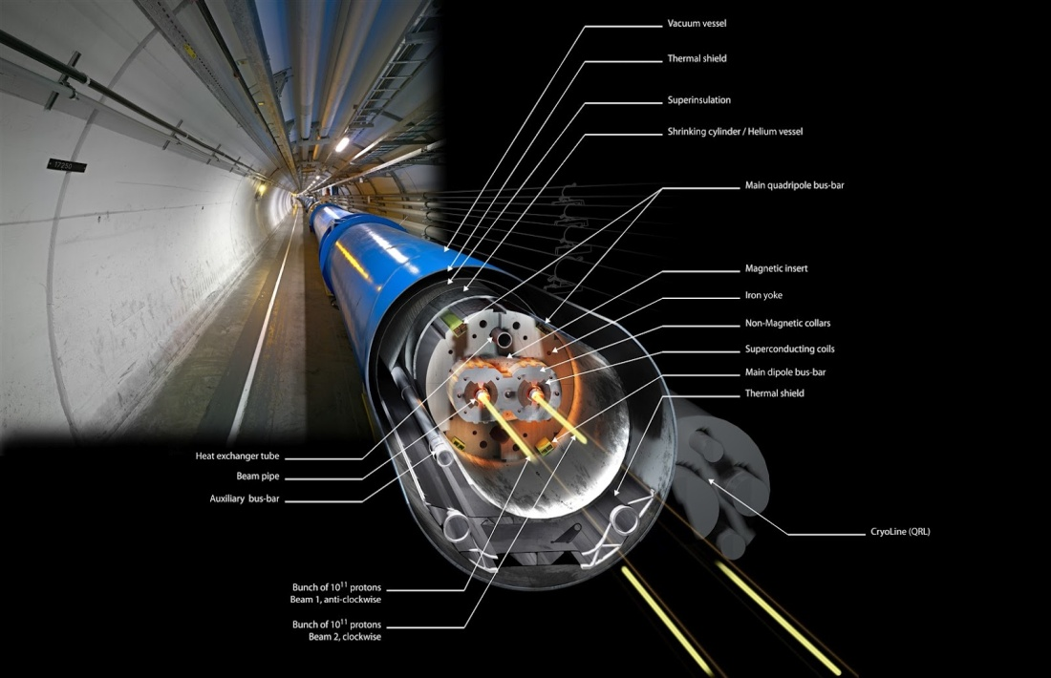
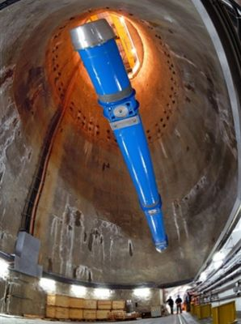
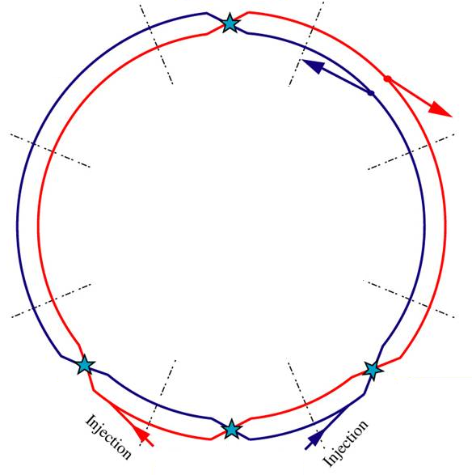
Az LHC számokban
2x27 km, 150-200 m mélyen
Ütközések: 4 metszéspont
~3000 atommagcsomag
99,9999991% fénysebesség
10000-szer körbeér / mp
600 millió ütközés / mp
10000 szupravezető mágnes
10000 tonna folyékony N: 80 K
120 tonna folyékony He: 2 K
120 MW fogyasztás: nagyváros
10 év alatt hat μg H⁺
Évente 15000 terabyte adat

Slide 19
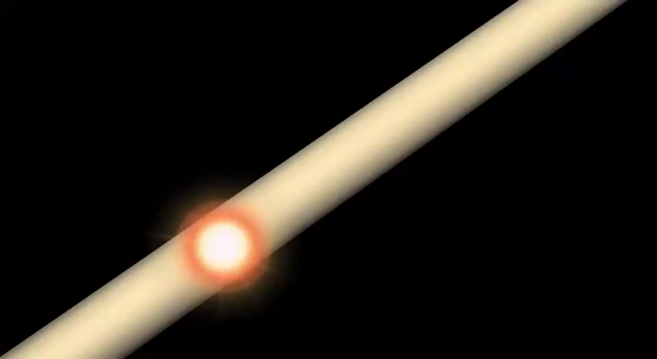
A gyorsítástól az ütközésig

Slide 20
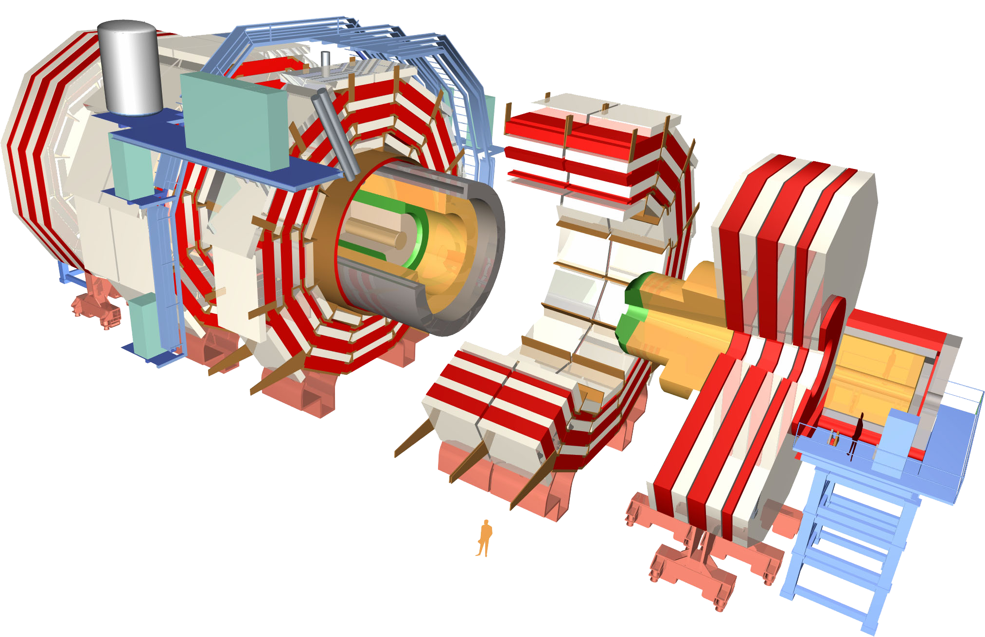
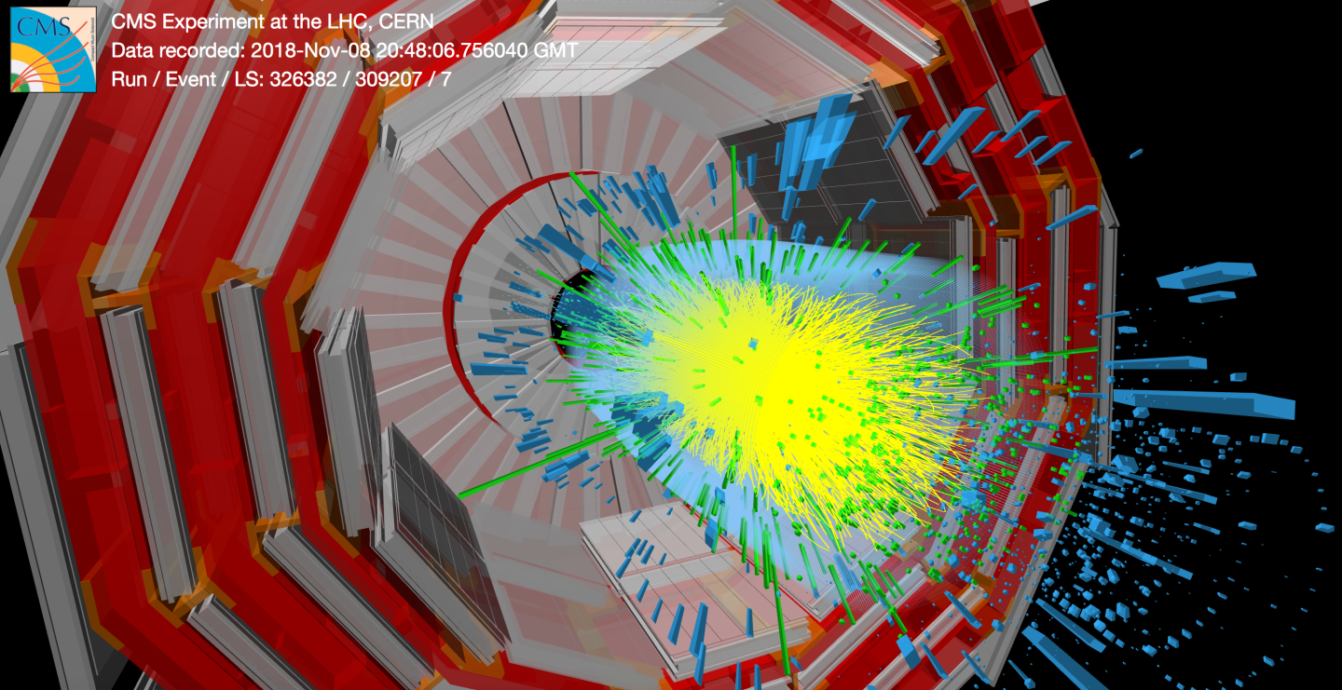
A CMS detektor 3D rajza
Ütközések
a középpontban
Sokféle detektor
Hagymahéj szerkezet
Többemeletes ház mérete

Slide 21
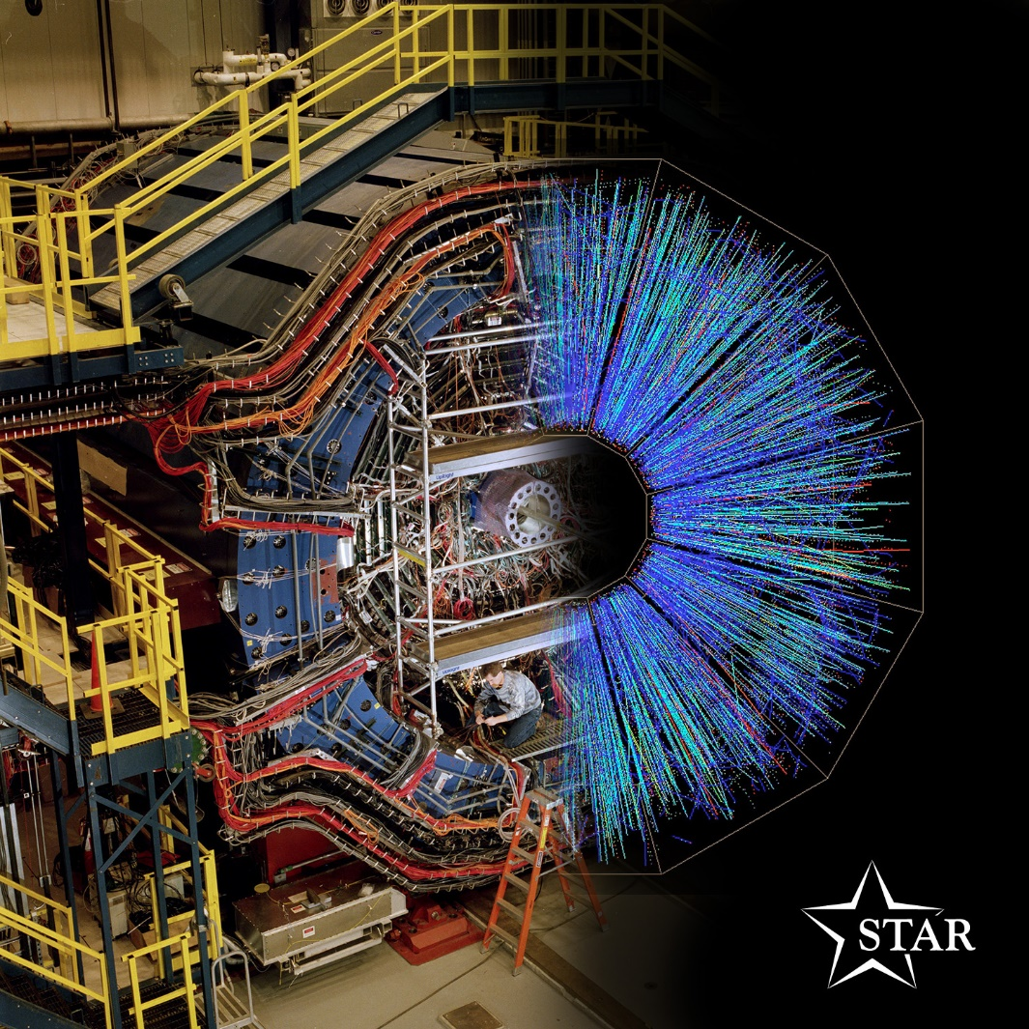
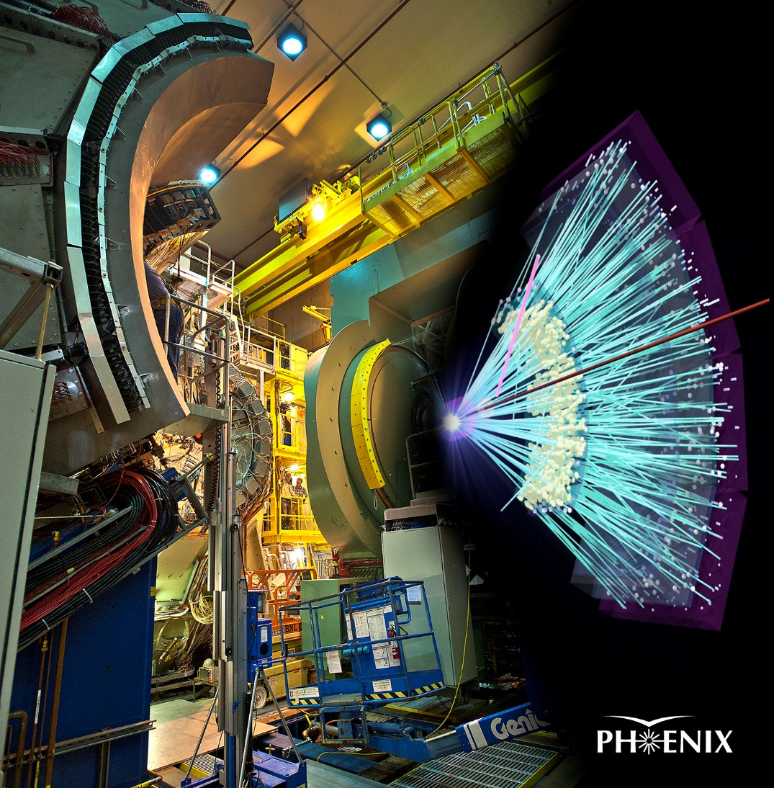
Au+Au ütközések a RHIC-nél
ELTE-s részvétel mindkét nagy kísérletben

Slide 22
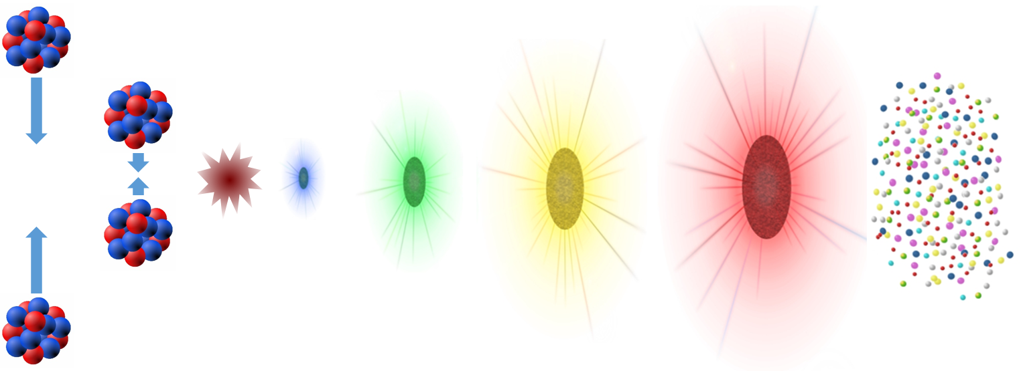
Mi történik a Kis Bumm során?
Kezdetben extrém magas hőmérséklet
Protonok, neutronok megolvadnak
Ősrobbanás utáni állapot jöhet újra létre
Kvarkanyag kiszabadul, kvark-gluon-plazma formájában
Ahogy lehűl, „hadronokká fagy” igen rövid idő alatt
A „kifagyott” részecskéket észleljük

Slide 23

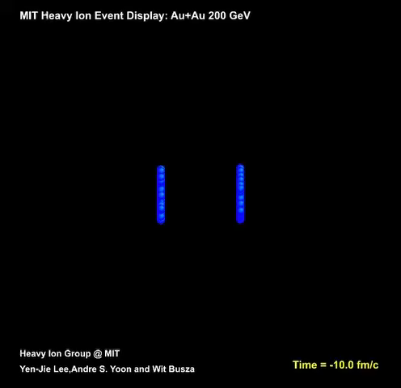

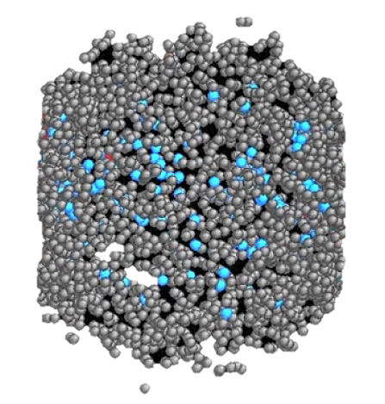
Hogy képzeljünk el egy ütközést?
Ütközés előtt: atommagok
Ütközés után: kvarkanyag
(10⁻²² mp-ig)
majd észlelhető részecskék
„felhője”

Slide 24
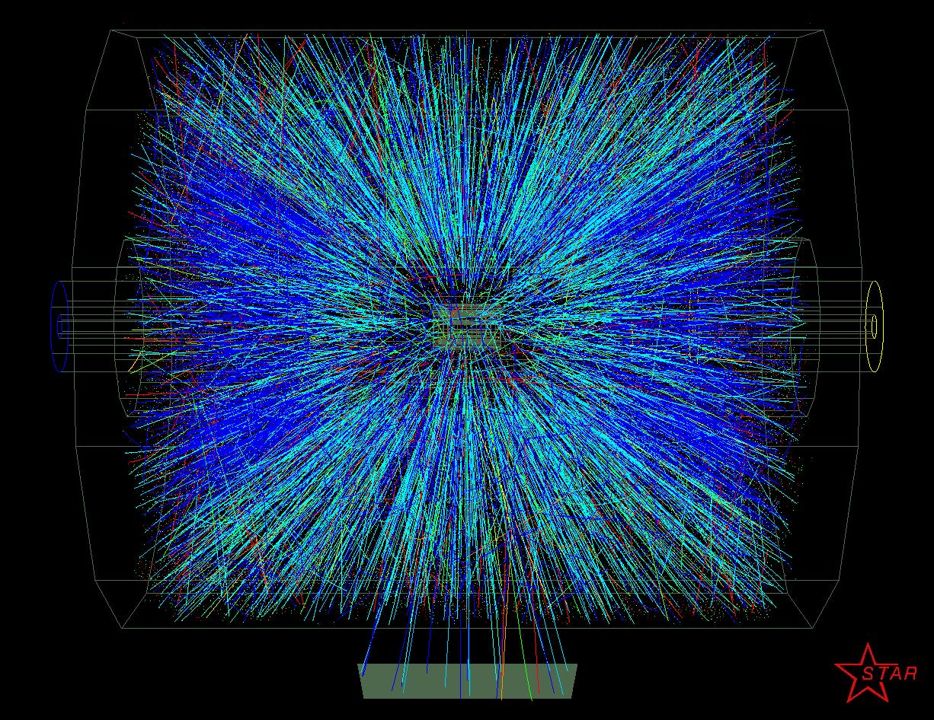
Mit észlelünk egy ütközésben?

Slide 25
Mit és hogyan mérünk?
A kirepülő részecskéket észleljük
Eloszlásaikat tudjuk mérni
Feltehető kérdések például:
  Hány nagyimpulzusú pion keletkezik?
  Milyen a részecskék szögeloszlása?
  Mennyire hasonlít egy mag-mag
  és egy proton-proton ütközés?
Fontos mennyiségek például:
  Impulzuseloszlások meredeksége: hőmérséklet!
  Elliptikus folyás: a szögeloszlás 2. Fourier-együtthatója, azaz hogy mennyire „elliptikus” a részecskék kirepülése
Tekintsük át, hogy ezek alapján mit tudtunk meg!

Slide 26
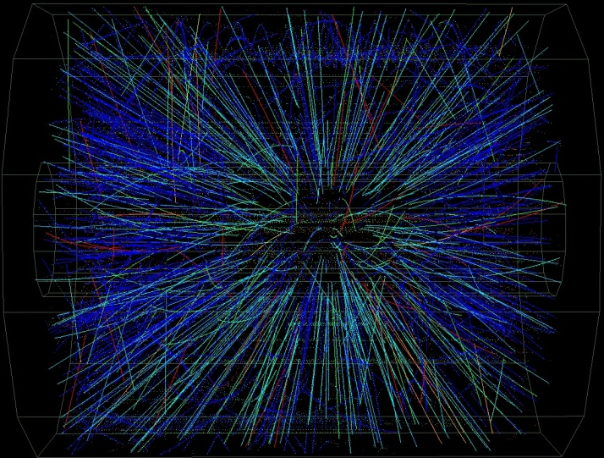
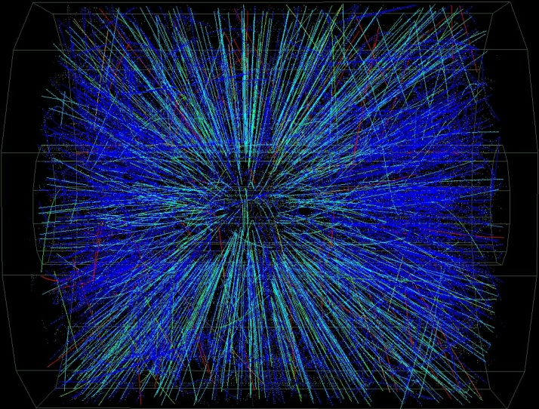
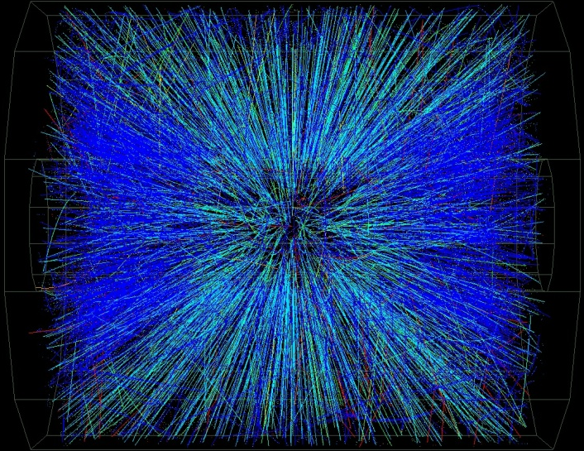
Nem minden ütközés azonos!
periférikus (pl 80-90%)
centrális (pl 0-5%)
kevés részecske
kis rendszerméret
sok részecske
nagy rendszerméret

Slide 27
Mag-módosulási faktor
Arany+arany
Proton+proton
Egyszerűen több?
sok p+p = mag+mag
R=
Keletkező részecskék száma
×
Keletkező részecskék száma
Elemi ütközések száma
Ha R ≠ 1: mag-módosulás!

Slide 28
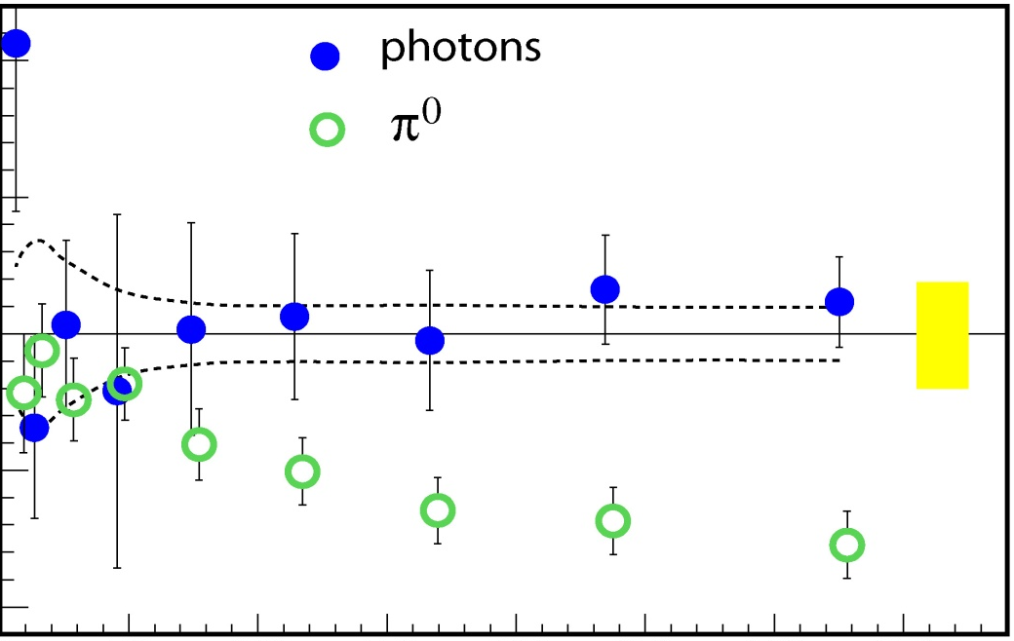
Hadronok lelassulnak, fotonok nem
R (módosulási faktor)
1
fotonok
Nagy energiás részecskék,
10⁻¹⁵ méternyi közeg
Fotonok áthatolnak
Periférikus ütközések:
pionok is áthatolnak
Centrális ütközések:
pionok elnyelődnek!
Létrejött közeg
méretétől függ?
Foton: elektromágneses
kölcsönhatásban vesz részt
Pion: hadron (mezon), erős kölcsönhatásban vesz részt
Pion elnyelődik, foton nem
Erősen kölcsönható anyag!
pionok
Periférikus
Centrális

Slide 29

Erősen kölcsönható közeg
Ütközés → extrém energiás színes részecskék: jetek
Atommag méretű közeg: lelassítja jeteket is
Fotonokat nem lassítja: erősen kölcsönható anyag!
Elnyelő képesség összehasonlítása:
  Gamma sugárzás ólomban: néhány cm-t tesz meg
  Alfa sugárzás vízben: 0.001 cm-t tesz meg
  Jetek kvarkanyagban: 0.0000000000001 cm-t tesznek meg
ütközés oldalról
ütközés oldalról szemből
proton
proton
mag
mag
jet-pár
fotonok
kvarkanyag: lassító hatás

Slide 30


Folyadék viselkedés
Ütközési zóna: mandula (ellipszoid) alakú térrész
Maradék (spektátor) atommagok továbbrepülnek
Létrejövő anyag robbanásszerűen tágul
Ha folyadék: nyomás-aszimmetria → tágulási aszimmetria
Mérések igazolják a folyadék-viselkedést!
kvarkanyag
maradék
atommagok

Slide 31

Kollektív dinamika
Tágulás: nyomásgradiens
Egyes irányokban lapultabb alak!
Elliptikus folyás, v₂: aszimmetria
Ritka gáz: v₂ = 0
Hidrodinamika: v₂ > 0
φ
ϕ
0 π 2π

Slide 32

Folyadékviselkedés
Kirepülő részecskék mozgása: folyadékviselkedés!
Időskála: 1 fm/c, amíg a fény áthalad egy protonon
Gáz: szabad áramlás; folyadék: erős csatolás
gáz
folyadék

Slide 33

A tökéletes folyadék
Még magas rendű Fourier-együtthatók is mérhetők
Viszkozitás (súrlódás) kimosná a kis egyenetlenségeket
Kvarkanyag viszkozitása szinte nulla: tökéletes folyadék
tökéletes
súrlódó

Slide 34


A legörvényesebb folyadék
Kísérlet: kirepülő részecskék
forgása rendezett, polarizáltak
A kvarkanyag örvénylik, forog
A leggyorsabb tornádónál is
sokmilliárdszor gyorsabban

Slide 35

A hőmérséklet mérése
Összetett részecskék (hadronok) keletkezése:
kvarkanyag megszűnése, kvantumszín kifagyása
  Hőmérsékleti eloszlás, T_{kifagyás}≈170 MeV (~2∙10¹² K)!
Fotonok áthatolnak az anyagon, részben termikus eloszlás
Kezdeti hőmérséklet 3-600 MeV (~6∙10¹² K)!
összetett részecskék
fotonok
Tágulás kezdete ……… Kifagyás

Slide 36


A fázistérkép letapogatása
Korai univerzum, LHC energia,
maximum RHIC energia:
folytonos fázisátmenet
  Kis barionsűrűség, T$≅$170 MeV
Nagy barionűrűség:
1. rendű fázisátalakulás?
Barionsűrűség: „nettó” érték
Csökkenő ütközési energia:
növekvő bariokémiai potenciál
Kisebb ütközési energiákon
észlelhető a fázisátalakulás?
Kritikus pont megtalálható valahol?
Jelentősége: szupernóvák, neutroncsillagok, grav. hullámok, kozmológia

Slide 37
A laborban létrehozott ősrobbanás
… erősen kölcsönható
  Atommagnyi méretben is alig áthatolható
… tökéletes folyadék
  Extrém kis viszkozitás, extrém gyors örvénylés
… kvarkokból áll
  A legforróbb ismert anyag (közel 10¹³ K)
Összegzés: A TÖKÉLETES KVARKFOLYADÉK

Slide 38


Köszönöm a figyelmet
részletek: cms.elte.hu , phenix.elte.hu , star.elte.hu

Slide 39
Tartalék diák

Slide 40
Erősen kölcsönható közeg
Ütközés → extrém energiás színes részecskék zápora: „jet”
Kvarkanyag: lelassítja extrém energiájú részecskéket is
Elnyelő képesség összehasonlítása:
  Gamma sugárzás ólomban: néhány cm-t tesz meg
  Alfa sugárzás vízben: 0.001 cm-t tesz meg
  Jetek kvarkanyagban: 0.0000000000001 cm-t tesznek meg
Atommagok ütközése
mag
mag
jetek
kvarkanyag: lassító hatás

Slide 41



Nyitott alapkérdések a fizikában
Az Univerzum gyorsuló tágulása
  Sötét energia?
Az antianyag hiánya
  Honnan az aszimmetria?
A galaxisok gyors forgása
  Sötét anyag?
Kvantummechanika és gravitáció
  Hogyan egyesíthetőek ezen elméletek?
A tömeg eredete, a Higgs részecske
  Van-e más, Higgs jellegű részecske?
A kvantummechanika alapjai
  Mi történik a kvantumos összeomláskor?
Az első mikromásodperc
  Mik a „kvantumszínes” anyag tulajdonságai?

Slide 42

Hogy működik a világ?
Atomok → proton, neutronok, elektronok
Proton, neutron nem elemi ⇒ kvarkok
Összetartó erő: erős kölcsönhatás
Hogy működik az anyag?
Megértés módszere: részecskefizika
Ha kíváncsi vagy: gyere fizikusnak ☺

Slide 43
Az elemi részek száma
Sokasodás → rendszereződés → egyszerűsödés
  Ókor: négy elem, majd rengeteg különböző anyag
  1789: Dalton elemei 33
  1869: atomok, periódusos rendszer ~100
  1930: proton, neutron, elektron 3
  1930-1960: „hadronok” ~100
  1975: standard modell 4
  ~2000: elemi részek sok altípusa ~100
  Még elemibb részecskék? ??

Slide 44




Mezonok és barionok táblázatai
Ezek szabályosságai vezettek a kvarkokhoz

Slide 45

A maganyag megolvasztása
Nukleon-olvasztás
Kvarkok bezárása, kiszabadítása
Hasonlat: jégből víz vagy gőz
  Szárazjég? Vízjég?
Nagy energiájú ütközéssel elérhető
10⁻²² másodpercre létrejöhet az ősi anyag
Várakozás: gáz vagy folyadék?

Slide 46



Kutatási helyszínek: ELTE
LHC, RHIC: világelső kísérletekben részvétel az ELTE-ről
Elmélet: térelmélet, hidrodinamika, femtoszkópia, …
Mindez itthonról lehetséges!
Azért néha ki kell látogatni

Slide 47

Kutatási helyszínek: BNL
AGS (Alternating Gradient Synchrotron), 1960 óta
RHIC (Relativistic Heavy Ion Collider)
  2000 óta arany-arany, réz-réz, proton-proton ütközések
  4 kísérleti együttműködés, egyben magyarok is

Slide 48

A RHIC gyorsító-együttes
Sok előgyorsító
AGS: Nobel-díjak…
Elektronok leválasztása
folyamatosan történik
Ionok a RHIC gyűrűbe
Két gyűrű valójában
Metszéspontok: kísérletek

Slide 49

A PHENIX együttműködés

Slide 50
RHIC mérföldkövek
Nagyimpulzusú részecskék elnyelődése, új jelenség
  Phys. Rev. Lett. 88, 022301 (2002) (címlap, >500 hiv.)
  Phys. Rev. Lett. 91, 072301 (2003) (>400 hiv.)
Elnyelődés hiánya d+Au ütközésekben: új anyag
  Phys. Rev. Lett. 91, 072303 (2003) (címlap, >300 hiv.)
Kollektív viselkedés: az anyag folyadék
  Nucl. Phys. A 757, 184-283 (2005) (>900 hiv.)
Skálaviselkedés: kvark szabadsági fokok!
  Phys. Rev. Lett. 98, 162301 (2007) (140 hiv.)
A viszkozitás az elméleti alsó határ közelében
  Phys. Rev. Lett. 98, 172301 (2007) (254 hiv.)
Kezdeti hőmérséklet messze a kritikus felett
  Phys. Rev. Lett. 104, 132301 (2010) (72 hiv.)

Slide 51
Különféle ütközések vizsgálata
Tényleg a méret miatt jelenik meg az elnyelés?
Ellenőrzés: d+Au ütközésekkel
Itt nincs elnyelés, mint periférikus Au+Au esetén!
Centrális Au+Au
Periférikus Au+Au
d+Au
p+p

Slide 52













Szisztematikus vizsgálat
Periférikus (>80%) Au+Au és d+Au: nincs elnyelődés
Centrális (<10%) Au+Au: nagy elnyelődés!
Phys.Rev.C76:034904,2007

Slide 53

Szögkorreláció vizsgálata
Szögkorreláció mérése
  0 − egyirányúak
  π − ellentétesek
Kifelé: p+p, d+Au, Au+Au hasonló
Befelé: elnyelődés csak Au+Au esetén
Erősen kölcsönható közeg, az anyag egy új formája

Slide 54


Az első két mérföldkő
Két Phys. Rev. Letter címlap, tudományos konszenzus
Részvétel komoly anyagi ráfordítás nélkül (sok munkával)
Lehetőség az újabb felfedezésekre
1. mérföldkő
2. mérföldkő

Slide 55
A tökéletes folyadék
Folyékonyság mérőszáma: viszkozitás
Sok érdekes jelenség, pl. hélium szuperfolyékonysága
Kvarkanyag viszkozitása szinte nulla: tökéletes folyadék
tökéletes
súrlódó

Slide 56

Kvark szabadsági fokok?
Elliptikus folyás skálaviselkedése
A mozgási energia (KE) függvényében mérjük
Az aszimmetria részecsktípusokra: kvarktartalomtól függ!
Skálaparaméter: kvarktartalom
Phys.Rev.Letters 98:162301, 2007

Slide 57

Erősen kölcsönható kvarkfolyadék
Az Amerikai Fizikai Intézet szerint 2005. legfontosabb eseménye: az erősen kölcsönható folyadék felfedezése a RHIC-nél
Négy kísérlet öt éves munkája, egybehangzóan
4000-nél több hivatkozás az összefoglaló cikkekre

Slide 58
Sajtóhírek
MTV Híradó: Magyar kutatók az ősrobbanás utáni állapotot vizsgáló kísérletekben
MTA: Megmérték a legforróbb anyag hőmérsékletét
Origo.hu: Létrehozzák az Univerzum ősanyagát
Index.hu: A legnagyobb hőség a Nagy Bumm óta
New York Times, USA Today, Discovery, Gizmodo, The Telegraph, …

Slide 59



Ismert mezonok és barionok
Mezonok (q$\overline{\text{q}}$) Barionok (qqq)
És sokan mások…

Slide 60

Egy PHENIX Au+Au esemény

Slide 61

A tökéletes folyadék
Folyékonyság mérőszáma: viszkozitás
Sok anyag: adott ponton nagyon alacsony viszkozitás
Vizsgált anyag viszkozitása szinte nulla!
Mag-mag ütközések

Slide 62

Egy Pb+Pb ütközés a CMS-ben
A kirepülő részecskék nyomot hagynak a detektorokban

Slide 63

Egy Higgs-esemény a CMS-ben

Slide 64

Az ATLAS kísérlet

Slide 65




Miért menjek fizika alapszakra az ELTE-re?
A végső kérdésekre kapok választ
  Hogy jött létre az univerzum? Mi irányítja?
Világszínvonalú kutatásokba kapcsolódhatok be
  Érdemes minél hamarabb elkezdeni
Ha nem kutató leszek, akkor is nyerek rajta
  Sok ELTE-s fizikus a mérnöki, pénzügyi világban
Sokféle tehetség hasznosulhat
  Problémamegoldás, csapatmunka, kommunikáció
Saját példa: mindenhonnan haza az ELTE-re
  Ausztriából, Amerikából, Svájcból is megérte
1. ELTE

Slide 66

A Higgs szerepe
Elemi részecskék tömege: nem alapvető tulajdonság
Tömeg eredete: kölcsönhatás a Higgs-mezővel
Higgs-részecske: a mező
önkölcsönhatása

Slide 67




A Higgs keresése
Nagyenergiás proton-proton ütközések
Gyors proton szétesik
gluonokra és kvarkokra
Ezek hadronokká
és bozonokká alakulnak
Ritkán létrejöhet a Higgs
Az ilyen ritka eseményeket kell megtalálni!
Észlelés: bomláson keresztül

Slide 68

A hőmérséklet mérése
Összetett részecskék keletkezése: kvarkanyag megszűnése után
Fotonok áthatolnak az anyagon
Hőkamerához hasonló elv
Kezdetben ~10¹³ Kelvin!
egyéb részecskék
fotonok
Tágulás kezdete ……… Kifagyás

Slide 69

Kvarkbezárás barionokkal
Proton gerjesztése
Kvark „ledörzsölése”?
Energiából
kvark-antikvark pár!
Létrejön:
új barion (Lambda, Λ)
+ mezon (kaon, K⁺)
Színtöltés nem
szabadult ki:
kvarkbezárás

